Slide 1


UBND PHƯỜNG PHÚC LỢI TRƯỜNG MẦM NON HOA SỮA
GIÁO ÁN PHÁT TRIỂN NGÔN NGỮ
Đề tài: Truyện “ Thỏ con không vâng lời ” Lứa tuổi : Nhà trẻ D2 ( 24 – 36 tháng)

Slide 2


Hát vận động “ Chú thỏ con ”

Slide 3
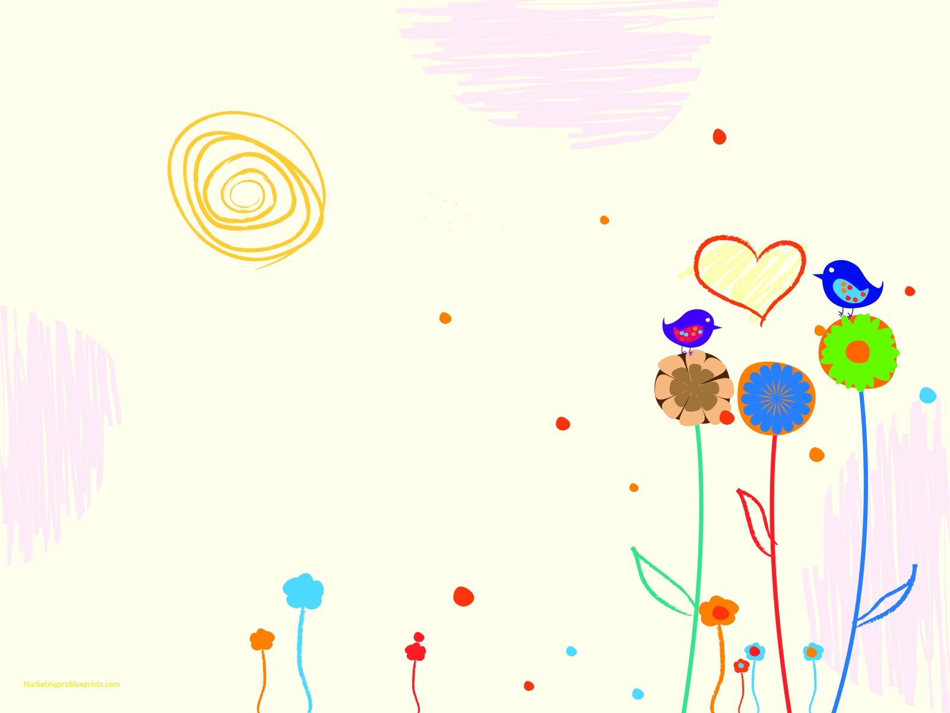
Kể chuyện “ Thỏ con không vâng lời ”

Slide 4
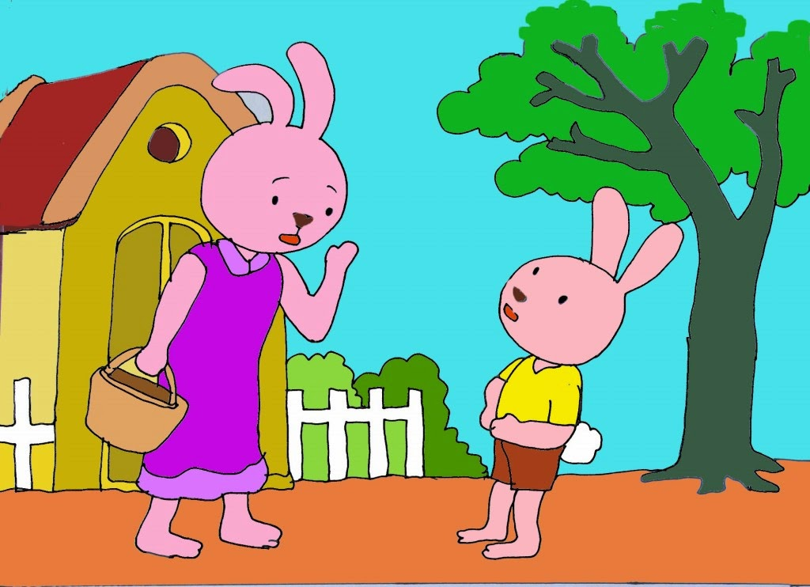

Slide 5
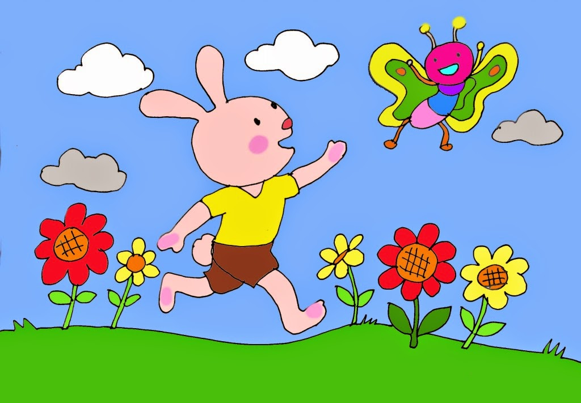

Slide 6
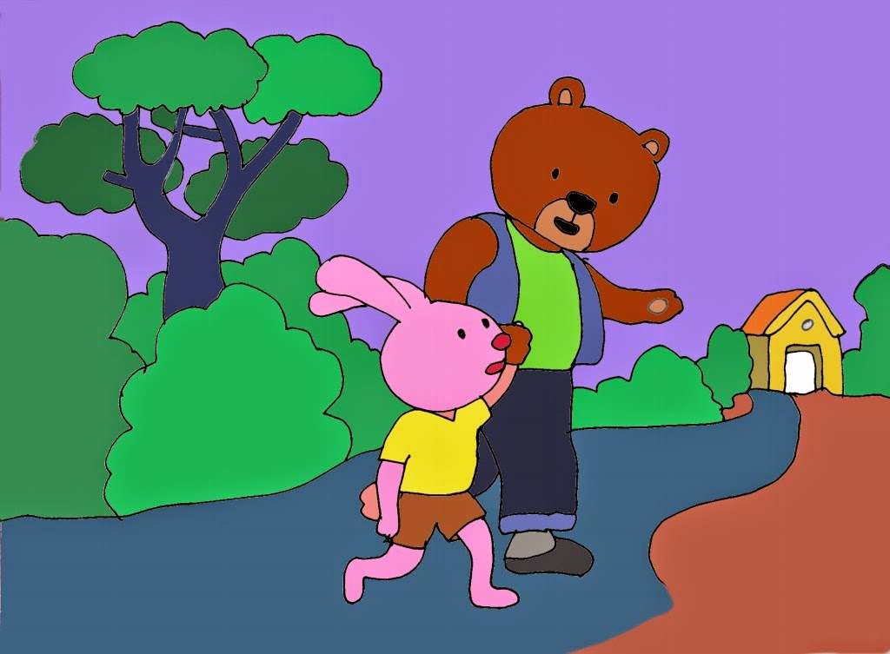

Slide 7
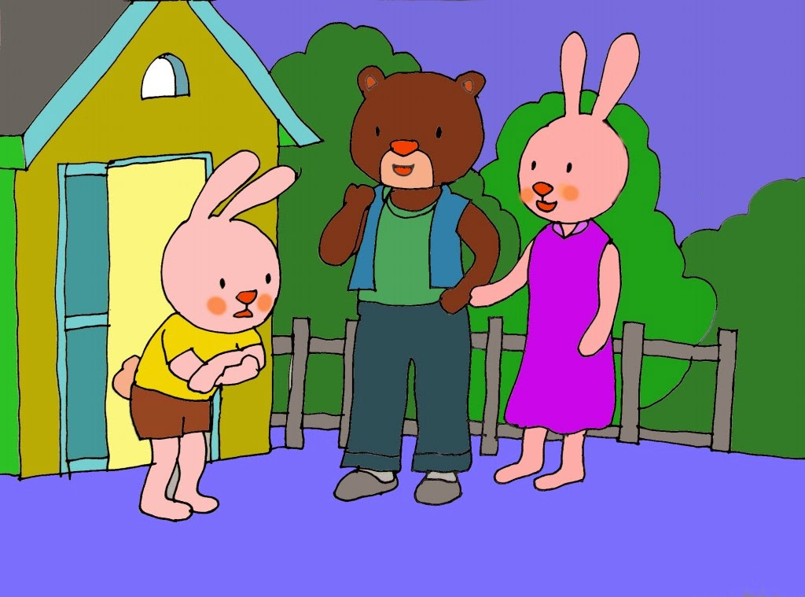

Slide 8
Đàm thoại trích dẫn
Cô kể câu chuyện gì?
Trong chuyện có những nhân vật nào?
Thỏ mẹ dặn thỏ con điều gì?
Thỏ con có vâng lời thỏ mẹ không?
Ai đã đến rủ thỏ mẹ đi chơi?
Thỏ có đồng ý đi không?
Khi thỏ con vào rừng thì chuyện gì đã xảy ra với thỏ con?
Bác gấu đã làm gì để giúp th

Slide 9

Nhạc dạo:
Cô và trẻ cùng làm chú thỏ đi kiếm ăn .

